Slide 1


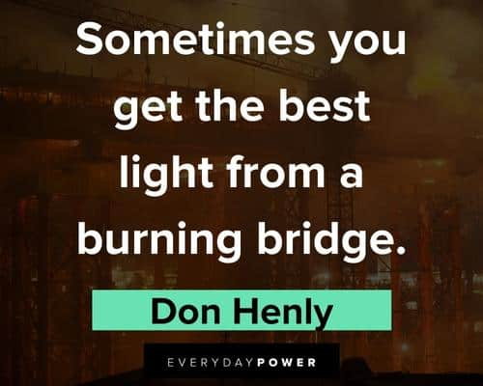
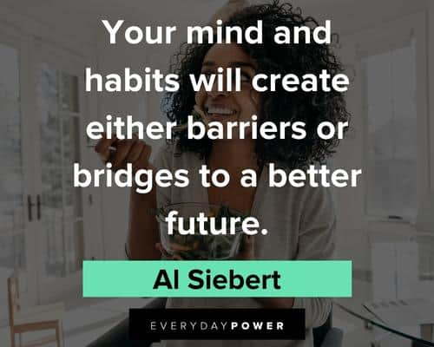

Gradimo mostove do motivacije
Andreja Les, univ. dipl. psih., SIC Brežice, VSŠ RS

Slide 2
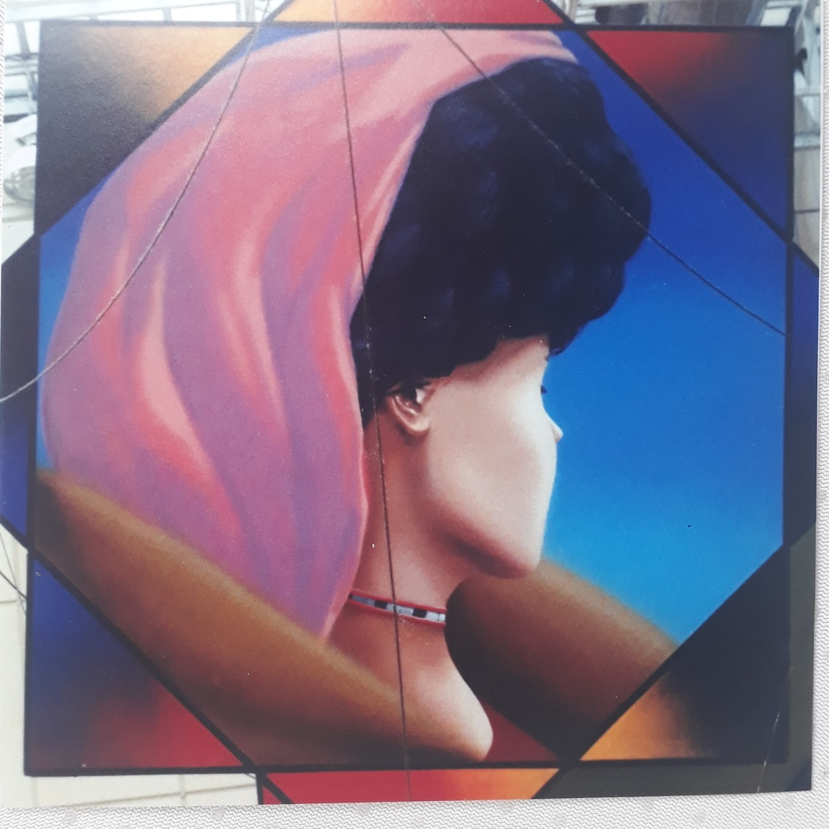

Slide 3
VSAKDO OD NAS VIDI SVET PREKO SVOJEGA FILTRA

Slide 4
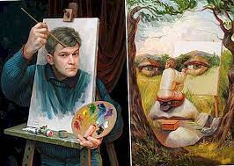
ZAZNAVA
POZORNOST
IZKUŠNJE/ZNANJE
PREPRIČANJA
NIVO ENERGIJE
PRIČAKOVANJA

Slide 5

Senzorna zaznava

Slide 6
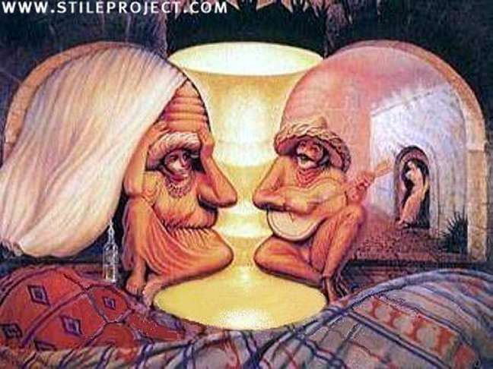
Ostreje zaznamo tisto, čemu namenimo pozornost
Notes:
Octavio Ocampo, mehikanski umetnik, roj. 1943: Solo para siempre (Forever Always).

Slide 7
Filter znanja
青 赤 緑
黄 青 茶
緑 黄 赤
黄 青 茶

Slide 8
Filter znanja
modra rdeča zelena
rumena modra rjava
zelena rumena rdeča
rumena modra rjava
modra rdeča zelena
rumena modra rjava
zelena rumena rdeča
rumena modra rjava

Slide 9

pričakovanja

Slide 10

Nivo energije

Slide 11
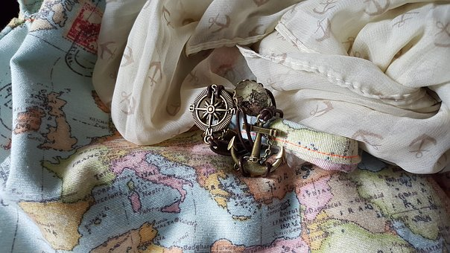
prepričanja

Slide 12

motivacija

Slide 13
motivacija
Izvor besede
motiv (lat. motus, movere) – gibanje, gibati
motiv -‛nagib, spodbuda, povod’
motiv – tujka prevzeta prek nem.
Notranje stanje, ki zbuja, usmerja in vzdržuje vedenje.

Slide 14
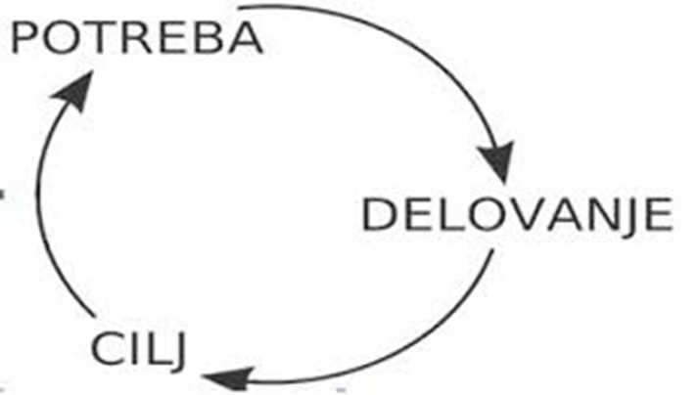
Osnovni motivacijski krog

Slide 15
Osnovni motivacijski krog

Slide 16
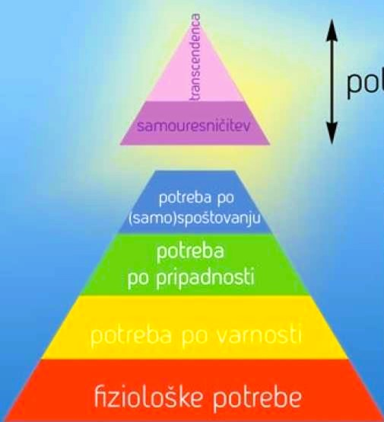


Slide 17
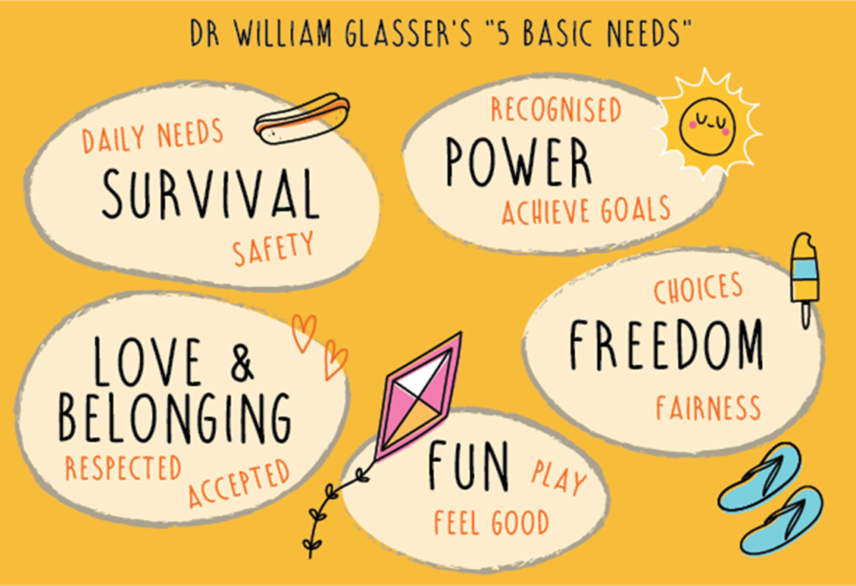

Slide 18
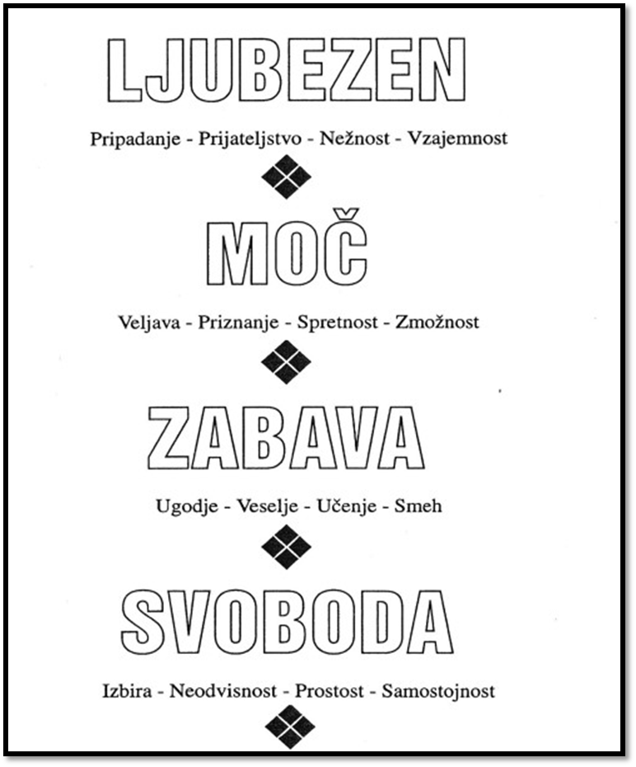

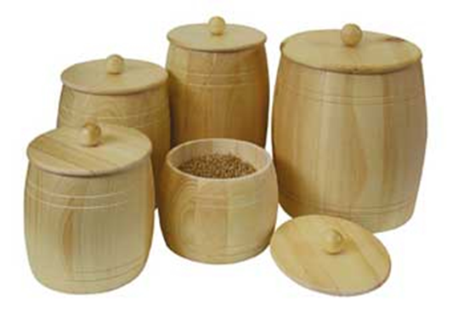

Slide 19
OCENA PROFILA POTREB
V vsaki vrsti oceni besedne skupine od 5 do 1 po pomembnosti, ki jo imajo zate. Število 5 predstavlja besedno skupino, ki ti je najbolj pomembna, 4 je tista, ki je zraven, 3 naslednja, 2 naslednja in 1 za tisto, ki je najmanj pomembna za tebe.
ODNOSI PRIJATELJI SODELOVANJE 2 ……………. | USPOSOBLJENOST CILJI NAMEN 4 ………….. | AUTONOMNOST SAMOZAUPANJE SVOBODNA VOLJA 5 …………… | IGRA UŽITEK ZADOVOLJSTVO 3 …………. | VARNOST UDOBJE ZAVETJE 1 …………..

Slide 20
OCENA PROFILA POTREB
SKUPAJ ………… LJUBEZEN ______________ | SKUPAJ ………… MOČ _______________ | SKUPAJ ………… SVOBODA ______________ | SKUPAJ ………… ZABAVA _____________ | SKUPAJ ………… PREŽIVETJE _____________

Slide 21

Zadovoljevanje potreb - SOVPLETENOST

Slide 22
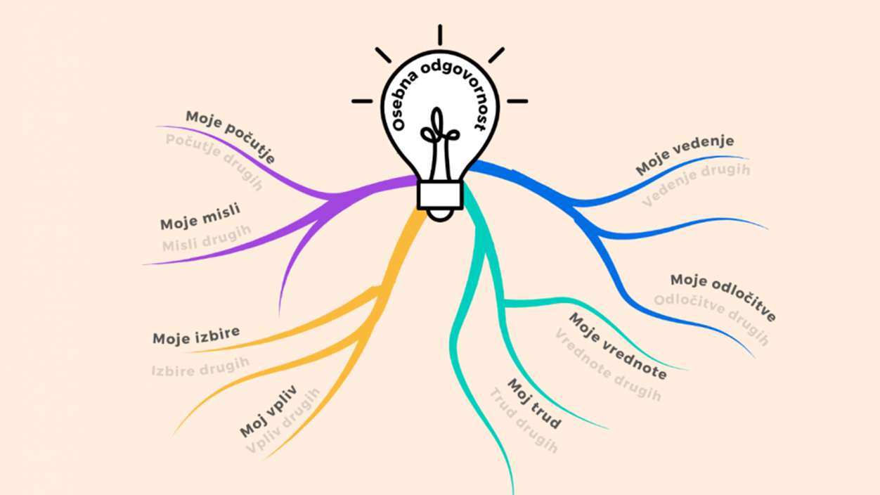
Zadovoljevanje potreb - ODGOVORNOST

Slide 23
O MOŽNOSTI IZBIRE IN OSEBNI ODGOVORNOSTI
Učenje odgovornosti je eden od ključnih temeljev razvoja naše / posameznikove osebnosti.
Sprejemanje odgovornosti za svoje odločitve in ravnanja je tako ena izmed najpomembnejših življenjskih veščin, ki jo lahko razvijemo v času odraščanja, pri čemer pa vemo, da je odgovornost veščina, v kateri se lahko urimo celo življenje.
Odgovornost bi lahko poimenovali tudi sposobnost odzivanja.

Slide 24
Osnovni motivacijski krog

Slide 25
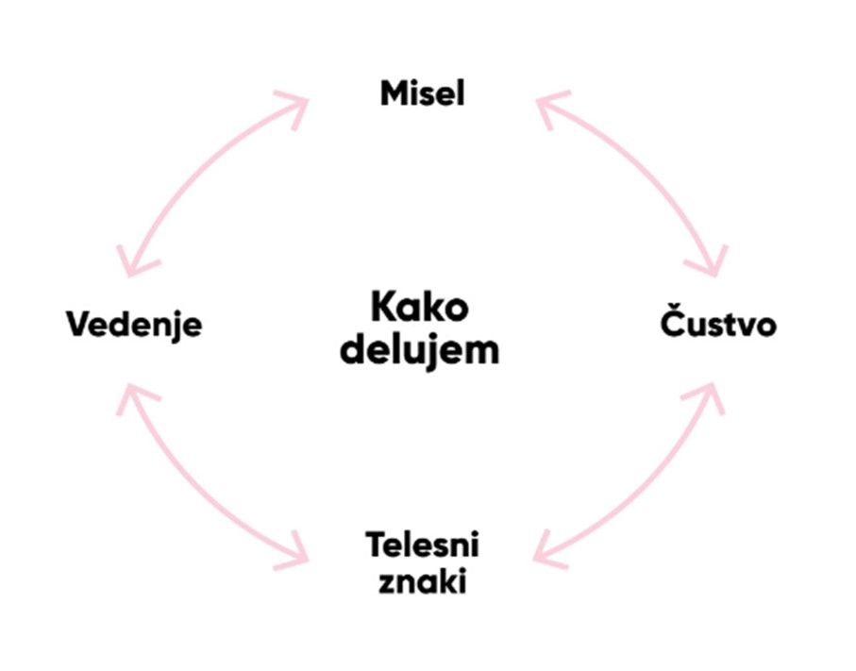
Celostno vedenje

Slide 26

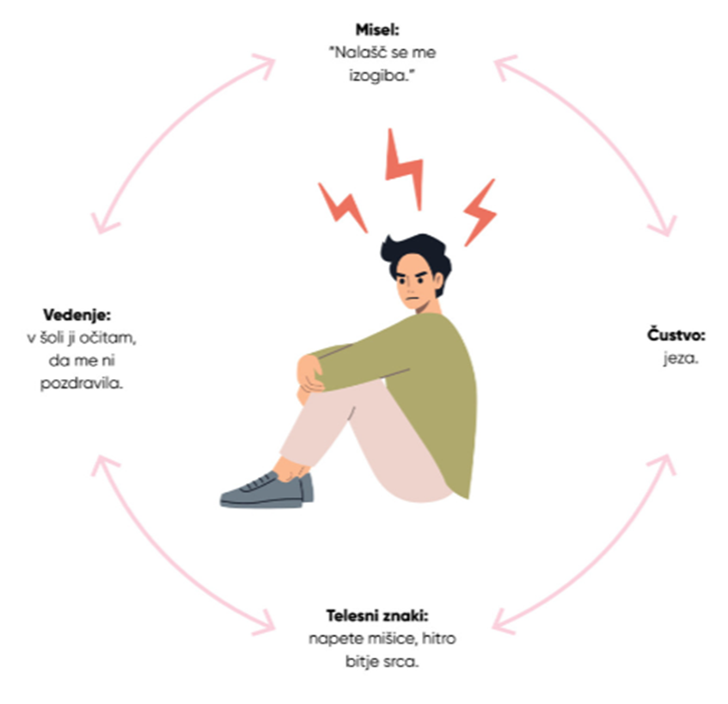
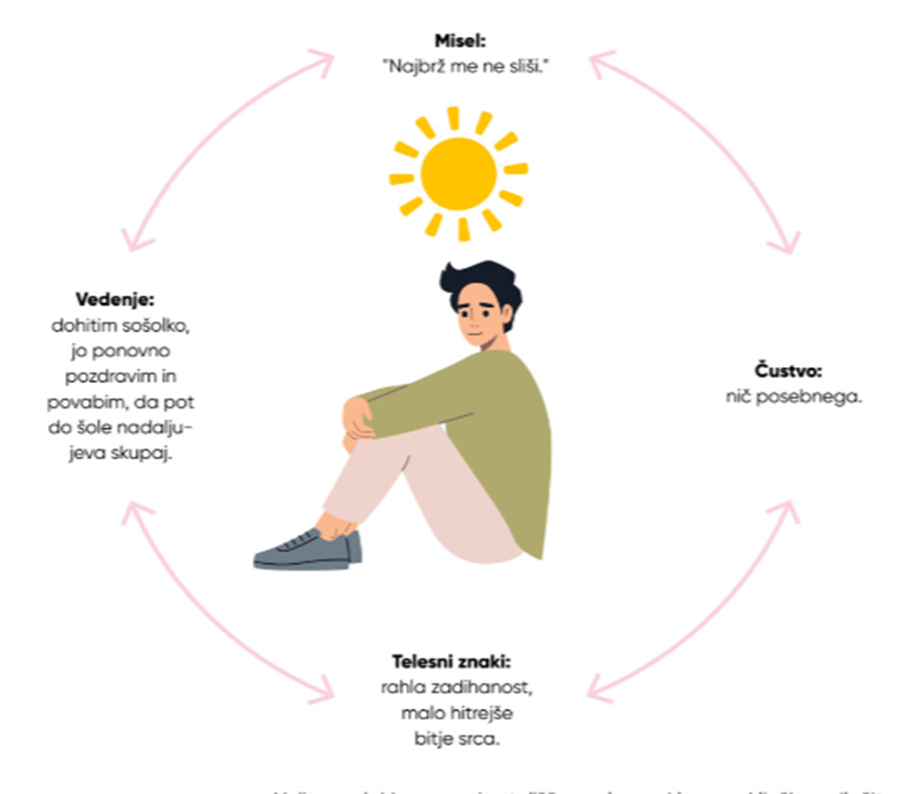

Slide 27
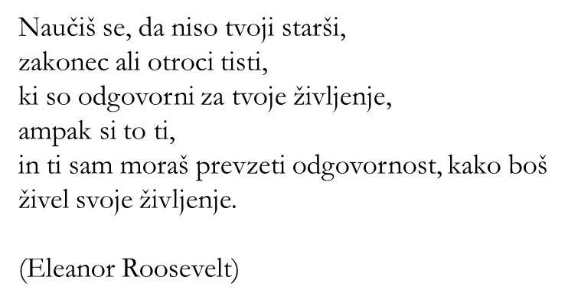
O MOŽNOSTI IZBIRE IN OSEBNI ODGOVORNOSTI
ZAKAJ?
Višja kot je stopnja tvoje odgovornosti (sposobnosti odzivanja), boljša je kakovost tvojega življenja, medosebnih odnosov in lažje se soočaš z vsakdanjimi izzivi.

Slide 28
Celostno vedenje
D
M
F
Č

Slide 29
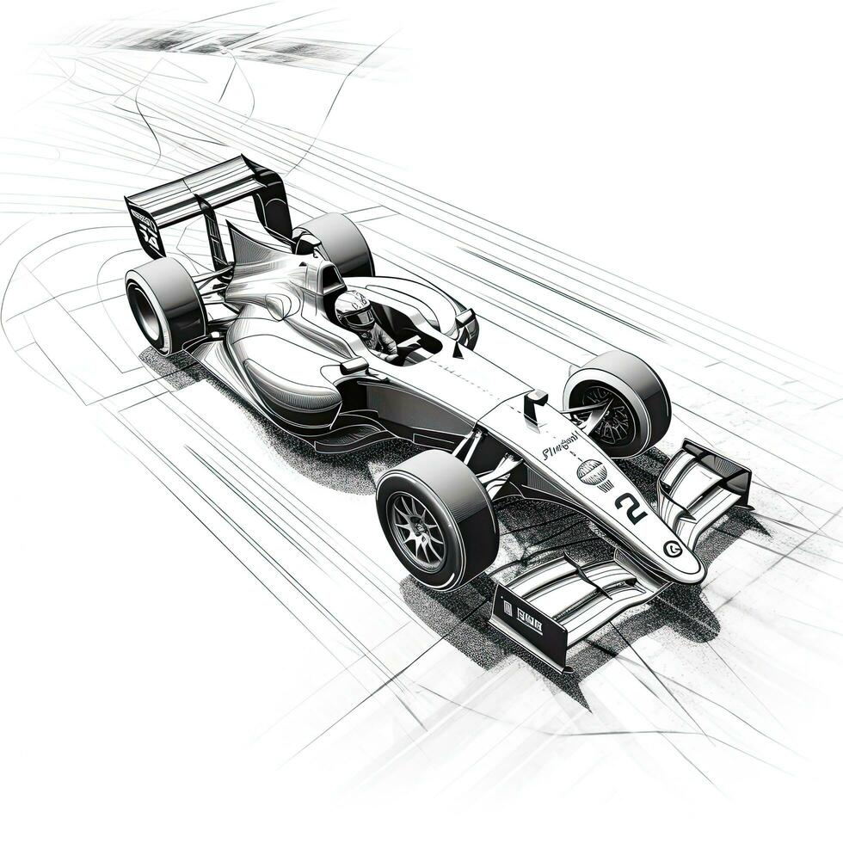
Motor:
POTREBE
Zadnje kolo: fiziološki procesi
Zadnje kolo:
čutenje
Prednje kolo:
dejavnost
Volan:
ŽELJE /CILJI
Prednje kolo:
misli

Slide 30

Tradicionalna prepričanja

Slide 31

Tradicionalna prepričanja
Moje vedenje je odgovor na okoliščine.
Človek je objekt - reagira.
Vedenje drugih je vzrok za moje vedenje.

Slide 32
Teorija izbire
Človek je objekt - reagira.
Človek je subjekt – izbira.
Vedenje drugih je vzrok za moje vedenje.
Vedenje drugih je zame informacija.
S svojim vedenjem lahko druge spreminjam, pripravim do…
S svojim vedenjem lahko spreminjam sebe, pripravim do..
Druge je lahko (potrebno) motivirati.
Človek je vedno motiviran s svojimi potrebami, smisli, željami, slikami kakovosti.
Če ga želimo voditi, (po)skrbimo za najin odnos!
moja izbira
Moje vedenje je odgovor na okoliščine.
Moja dolžnost (odgovornost iz moje vloge) je doseči, da se boš obnašal tako kot želim ali mislim, da je prav.
je posredovati ti vse potrebne informacije.

Slide 33
Tradicionalna prepričanja
Moja dolžnost (odgovornost iz moje vloge) je doseči, da se boš obnašal tako kot želim ali mislim, da je prav.
S svojim vedenjem lahko druge spreminjam, pripravim do…
Druge je lahko (potrebno) motivirati.

Slide 34
Teorija izbire
S svojim vedenjem lahko druge spreminjam, pripravim do…
S svojim vedenjem lahko spreminjam sebe, pripravim do..
Druge je lahko (potrebno) motivirati.
Človek je vedno motiviran s svojimi potrebami, smisli, željami, slikami kakovosti.
Če ga želimo voditi, (po)skrbimo za najin odnos!
Moja dolžnost (odgovornost iz moje vloge) je doseči, da se boš obnašal tako kot želim ali mislim, da je prav.
je posredovati ti vse potrebne informacije.

Slide 35
MOTIVIRAJ SOGOVORNIKA ZA SPREMEMBO

Slide 36
MOTIVIRAJ SOGOVORNIKA ZA SPREMEMBO
Čemu (Zakaj? , Zaradi česa?) bi si želeli, da se stvari spremenijo?
Kaj bi vam ta sprememba pomenila? Kaj bi z njo pridobili zase?
Kateri trije razlogi so tisti, zaradi katerih bi to naredili?
Na lestvici od 1 do 10 – kako pomembno je za vas, da bi to naredili?
Kaj si predstavljate, da bi morda naredili, če bi želeli uspeti?

Slide 37
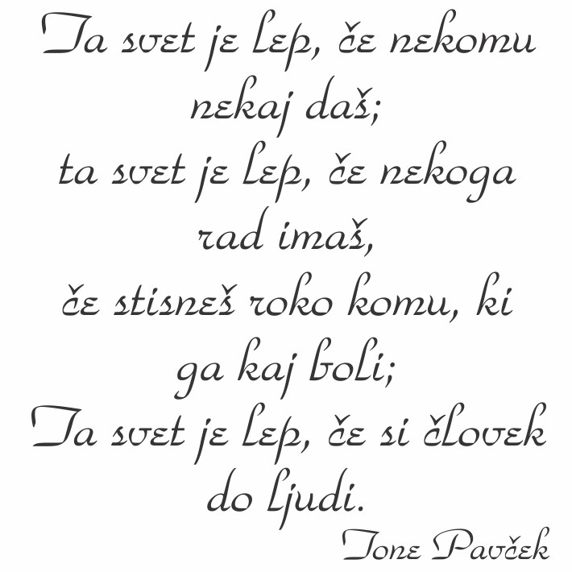
HVALA ZA POZORNOST

